Slide 1

아시아경제 교육센터
포털 리뷰 기반 영화 추천 시스템
필름 이너사이드
개발환경 구축 가이드
ver1.0
빅데이터 분석 기반 AI 서비스 개발 부트캠프
2팀 – 인사이드아웃
고정원, 고내리, 권지민, 이호제
Copyrightⓒ 아시아경제교육센터. All Rights Reserved.

Slide 2
변경 이력 관리
변경 이력
No. | 변경 내역 | 작성 |  | 검토
 |  | 일자 | 작성자 | 일자 | 담당자
1 | 초안 작성(ver0.1) | 2022.10.26 | 고내리 | 2022.10.27 | 이진영 강사
2 | DB 테이블 구조 추가(ver0.2) | 2022.10.27 | 고내리 | 2022.10.28 | 이진영 강사
3 | 최종확인(ver1.0) | 2022.10.28 | 고내리 | 2022.10.28 | 이진영 강사
4
5
6
Copyrightⓒ 아시아경제교육센터. All Rights Reserved.

Slide 3
프로그램 설치..
환경설정..
프로젝트 구조..
프로젝트 실행..
1.1 파이썬
1.2 Visual Studio Code
1.3 Java JDK
1.4 MySQL
1.5 CUDA / Cudnn
2.1 VS Code 확장프로그램 …
2.2 Java 환경변수
2.3 MySQL 환경변수
2.4 MySQL Data 임포트
2.5 DB 테이블 내용확인
3.1 프로젝트 구조
4.1 VS Code 인터프리터 선택
4.2 실행 메뉴 확인
········ 4p
········ 8p
········ 12p
········ 14p
········ 24p
········ 31p
········ 34p
········ 37p
········ 38p
········ 41p
········ 45p
········ 47p
········ 48p
Contents
Copyrightⓒ 아시아경제교육센터. All Rights Reserved.

Slide 4
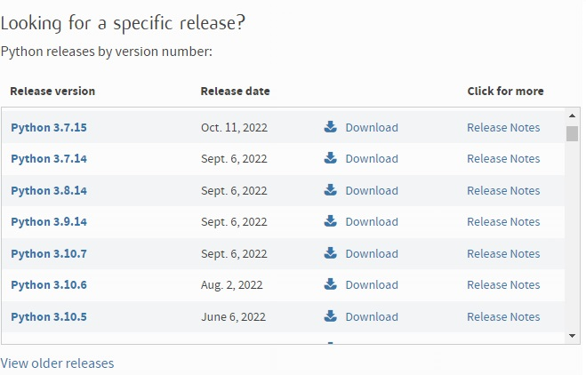
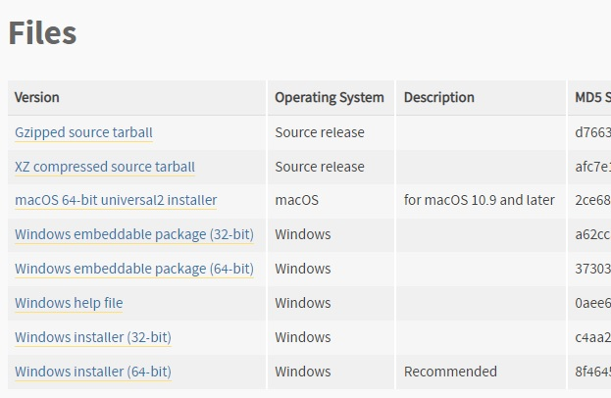

1.1 파이썬 ver3.10.6
프로그램 설치
다운로드 : https://www.python.org/downloads/
[설치 파일] Environment/python-3.10.6-amd64.exe
Copyrightⓒ 아시아경제교육센터. All Rights Reserved.
Notes:
Python 3.10.6 을 다운로드 받기 위해, 위 화면에서 "Python 3.10.6" 또는 그 오른쪽에 있는 "Download" 를 클릭
여기에서 각자 컴퓨팅 환경에 맞는 파일을 다운로드 하면 된다.

Slide 5
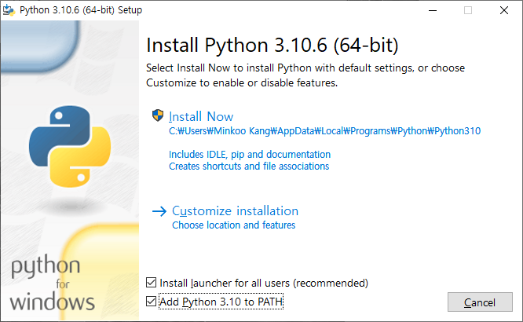
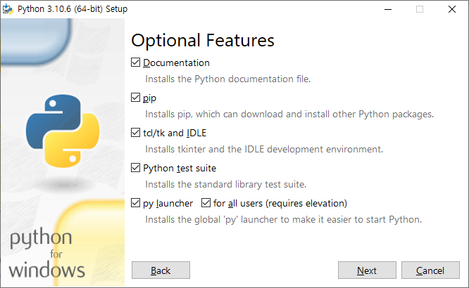

1.1 파이썬 ver3.10.6
프로그램 설치
설치 시작
2
1
3
Copyrightⓒ 아시아경제교육센터. All Rights Reserved.
Notes:
(중요) 설치 시작 화면에서 "Add Python 3.10 to PATH" 앞에 있는 체크박스를 클릭한 다음, "Customize installation" 클릭

Slide 6
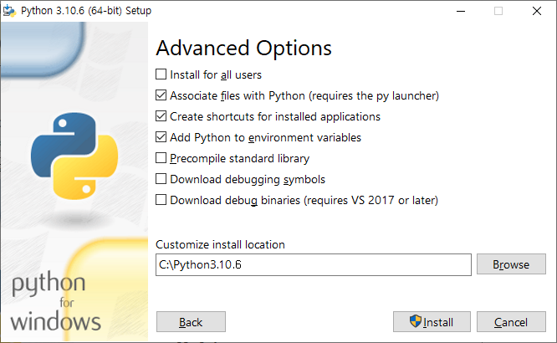
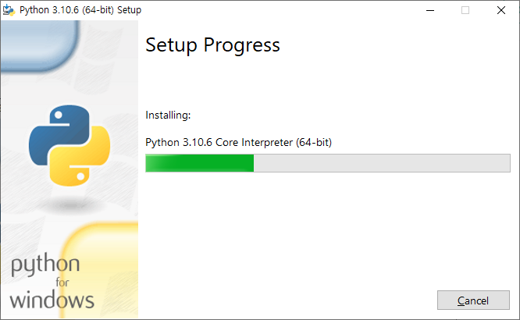
1.1 파이썬 ver3.10.6
프로그램 설치
설치 시작
C:\Python3.10.6
1
2
Copyrightⓒ 아시아경제교육센터. All Rights Reserved.
Notes:
설치 경로 (Customize install location) 를 "C:\Python3.10.6" 으로 수정한 다음, "Install" 버튼을 클릭하여 설치를 시작

Slide 7
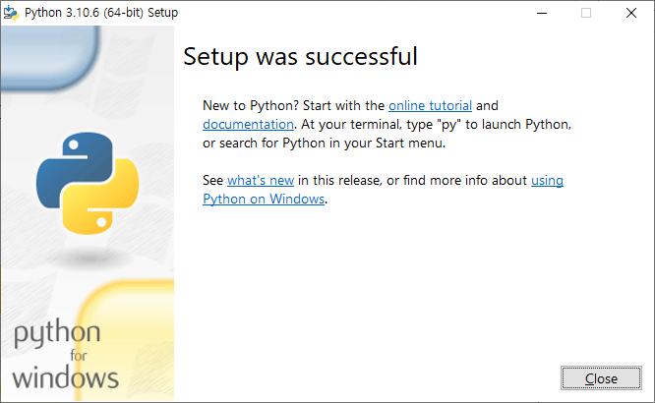
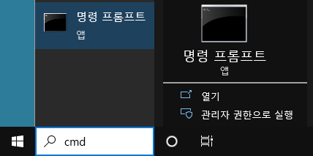
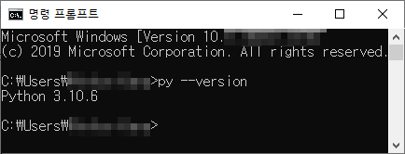
1.1 파이썬 ver3.10.6
프로그램 설치
설치 완료 및 확인
1. 윈도우 키 옆 검색창에 cmd를 입력합니다.
2. 명령 프롬프트를 실행하여 버전을 확인합니다.
(py –version 입력)
2
4
1
3
py --version
Copyrightⓒ 아시아경제교육센터. All Rights Reserved.
Notes:
설치가 완료되면, Close 버튼을 클릭하여 설치 프로그램을 종료
명령프롬프트 창을 열고, "py --version" 을 입력 후 Enter 키, Python 설치 확인

Slide 8
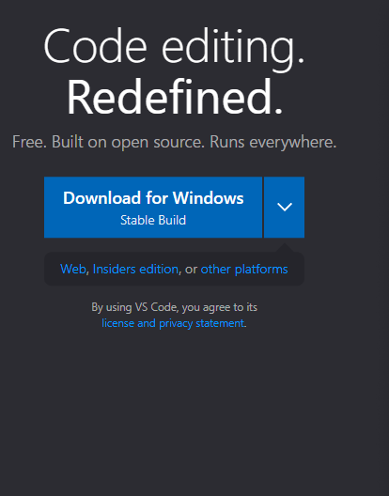
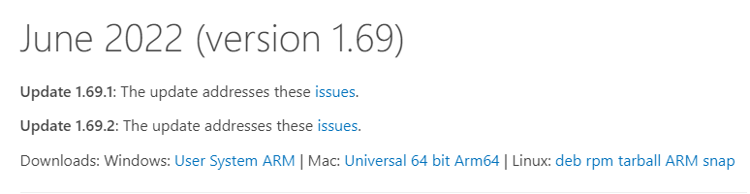
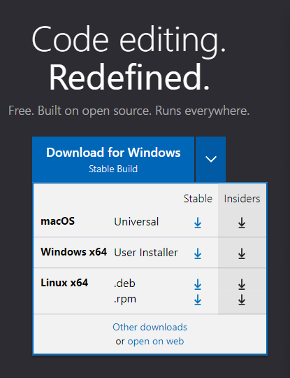
1.2 Visual Studio Code
프로그램 설치
다운로드1 : https://code.visualstudio.com
다운로드2 : https://code.visualstudio.com/updates/v1_69
다운로드 1에서 ver1.69.2를 다운로드 받지 못한 경우에는 다운로드 2에서
설치파일을 다운로드 받으시면 됩니다. (권장버전: ver1.69.2)
“ 컴퓨터의 OS에 따라서 해당하는 설치 프로그램을 다운로드 합니다. “
[설치 파일] Environment/VSCodeUserSetup-x64-1.69.2.exe
Copyrightⓒ 아시아경제교육센터. All Rights Reserved.
Notes:
OS에 맞는 설치 프로그램 다운로드
안내페이지
itnext.io/settings-sync-with-vs-code-c3d4f126989

Slide 9
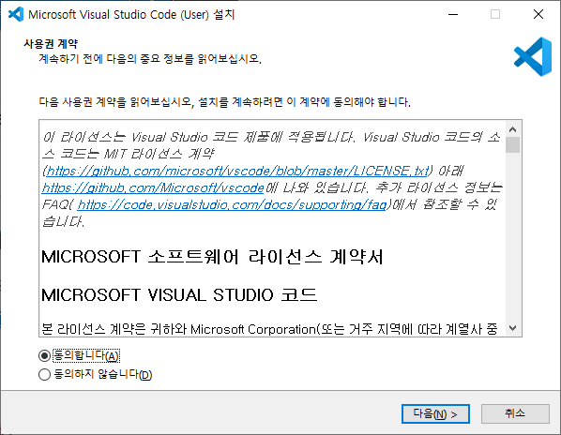
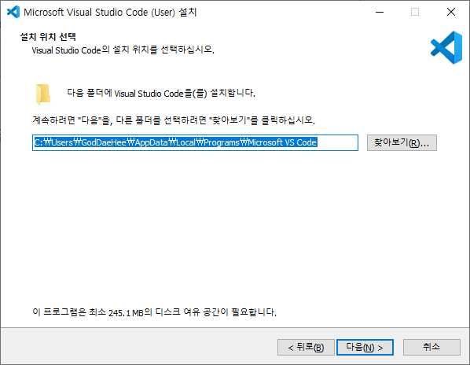
1.2 Visual Studio Code
프로그램 설치
설치 설정 -1
1
2
3
Copyrightⓒ 아시아경제교육센터. All Rights Reserved.
Notes:
- 다운로드한 VSCode 설치파일을 실행
- 라이센스 관련 동의 체크 후 "다음" 클릭.
- 설치할 경로 확인 후 "다음" 클릭.

Slide 10
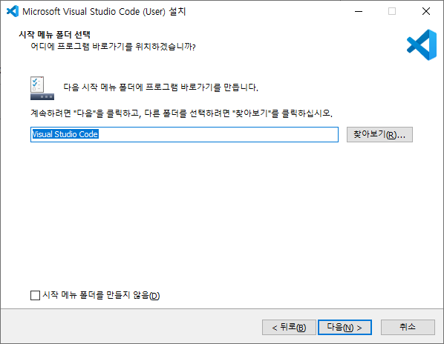
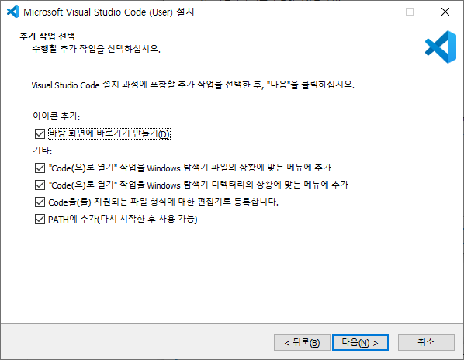
1.2 Visual Studio Code
프로그램 설치
설치 설정 -2
2
1
3
Copyrightⓒ 아시아경제교육센터. All Rights Reserved.
Notes:
- 추가 작업 설정 후 "다음" 클릭.
1) 아이콘 추가 : 바탕 화면에 VSCode 아이콘을 만들기 2) 두 번째, 세 번째 "code(으)로 열기" : 폴더나 파일을 VSCode로 바로 열 수 있도록 마우스 우클릭 메뉴에 code(으)로 열기를 표시해 준다. 3) VSCode를 기본 편집기로 사용하고 싶은 경우 체크하자. 4) PATH에 추가 : 명령 창(CMD, 파워셀 등)에서 code를 입력하면 VSCode가 바로 실행 된다.

Slide 11
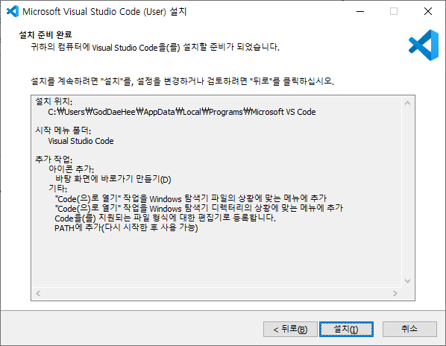
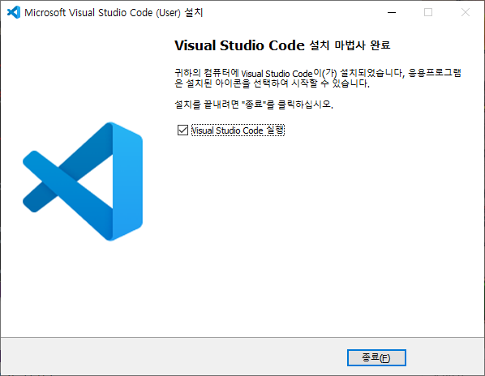
1.2 Visual Studio Code
프로그램 설치
설치 시작 & 완료
1
2
Copyrightⓒ 아시아경제교육센터. All Rights Reserved.

Slide 12
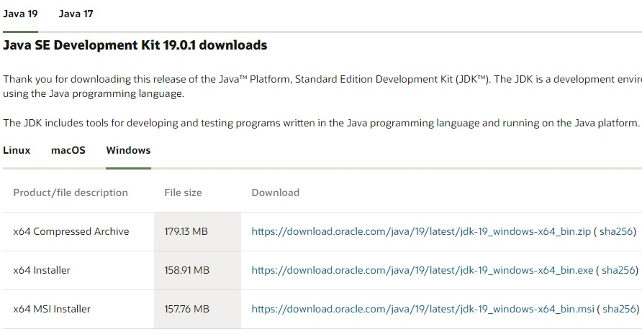
1.3 Java JDK ver19
프로그램 설치
다운로드 : www.oracle.com/java/technologies/javase-downloads.html
[설치 파일] Environment/jdk-19_windows-x64_bin.exe
컴퓨터의 환경에 맞게
설치 프로그램 다운로드
Copyrightⓒ 아시아경제교육센터. All Rights Reserved.

Slide 13
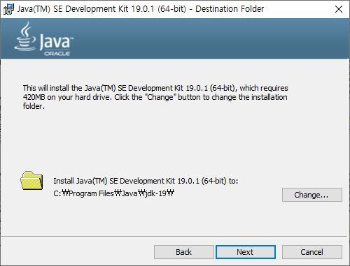
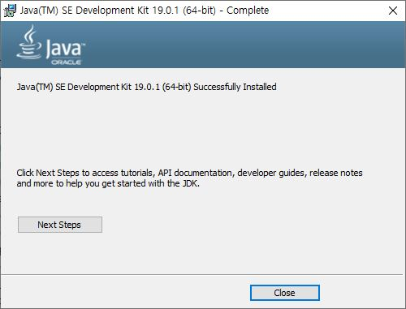
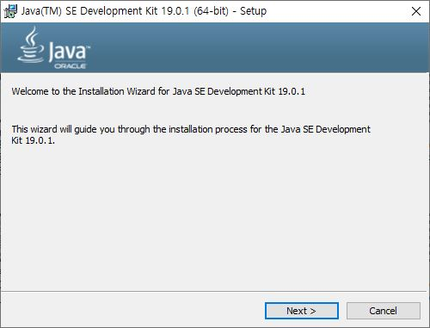
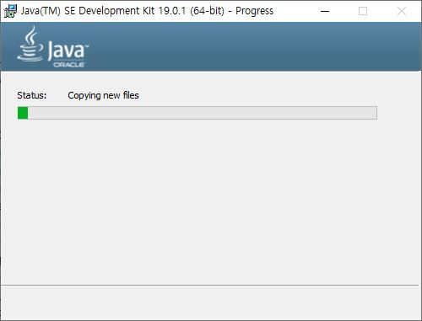
1.3 Java JDK ver19
프로그램 설치
설치 시작 및 완료
2
3
1
Copyrightⓒ 아시아경제교육센터. All Rights Reserved.

Slide 14
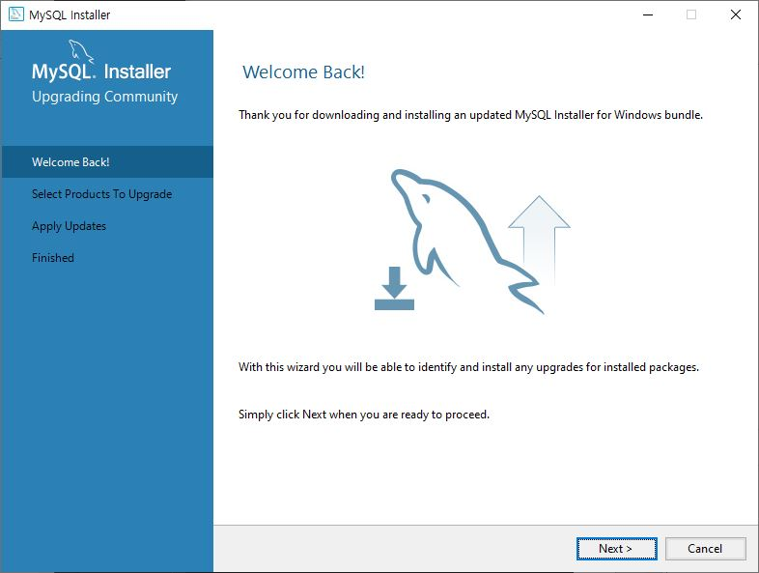
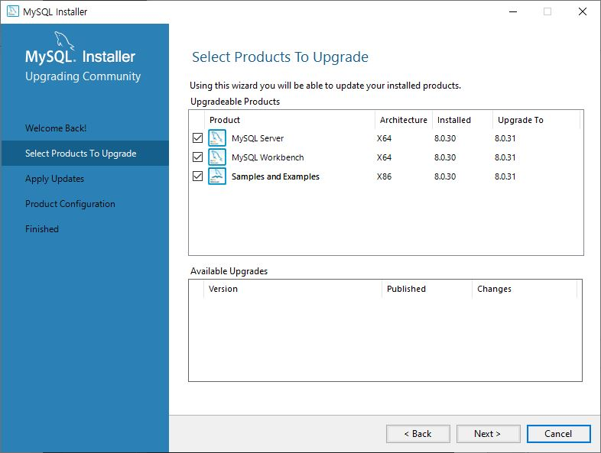
1.4 MySQL
프로그램 설치
[설치 파일] Environment/mysql-installer-community-8.0.30.0.msi
<재 설치 시>
2
1
Copyrightⓒ 아시아경제교육센터. All Rights Reserved.

Slide 15
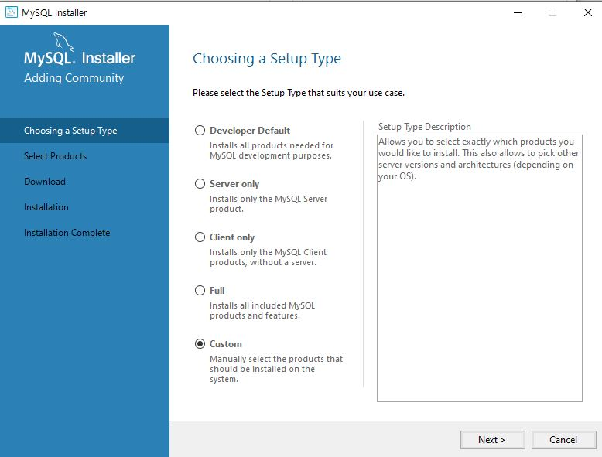
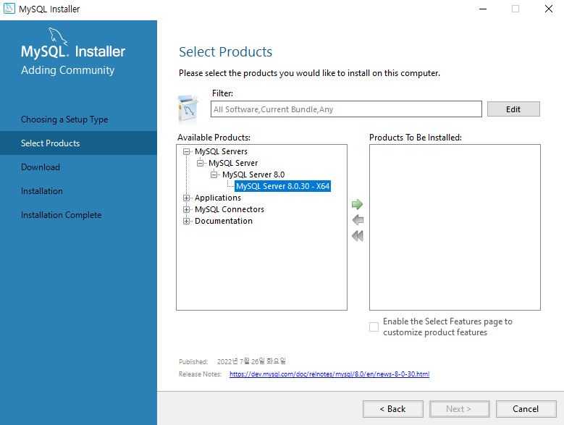
1.4 MySQL
프로그램 설치
<최초 설치 시>
2
3
1
Copyrightⓒ 아시아경제교육센터. All Rights Reserved.

Slide 16
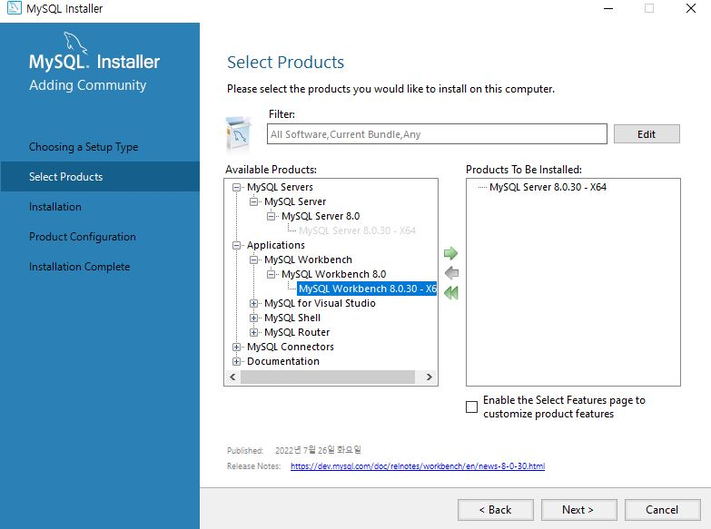
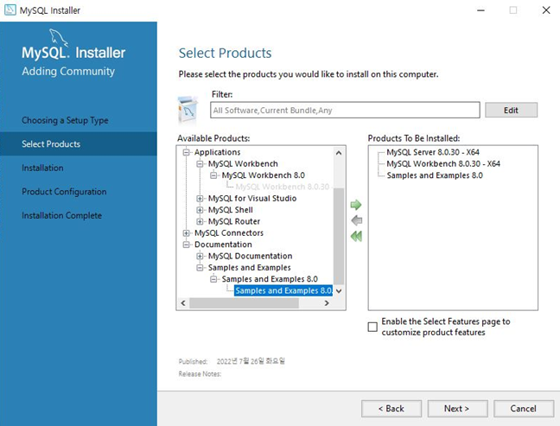
1.4 MySQL
프로그램 설치
1
3
2
4
5
Copyrightⓒ 아시아경제교육센터. All Rights Reserved.

Slide 17
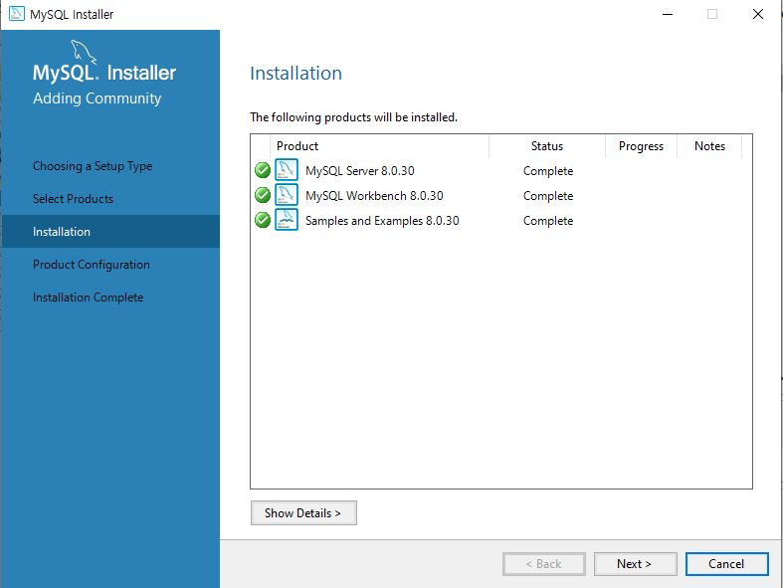
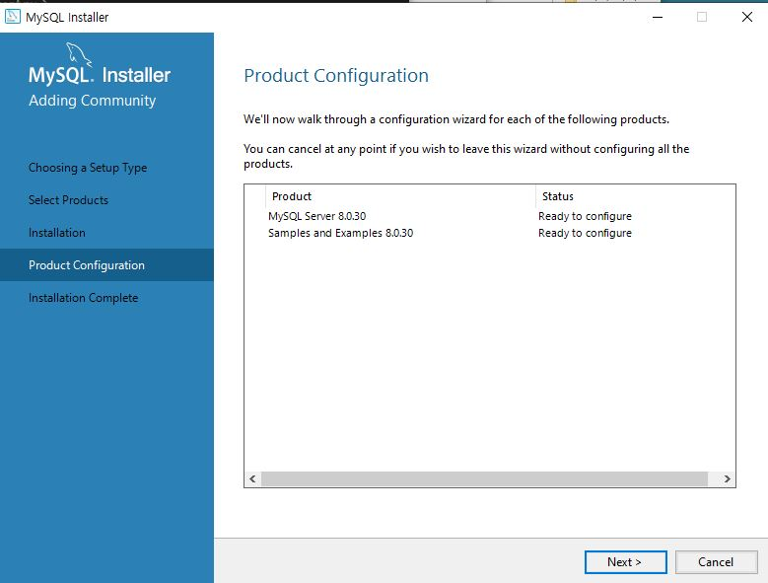
1.4 MySQL
프로그램 설치
1
2
Copyrightⓒ 아시아경제교육센터. All Rights Reserved.

Slide 18
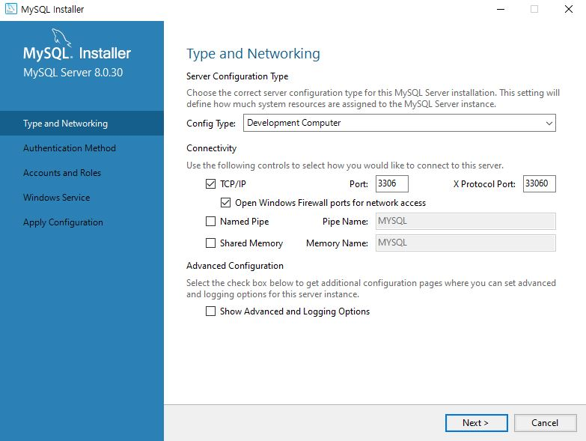
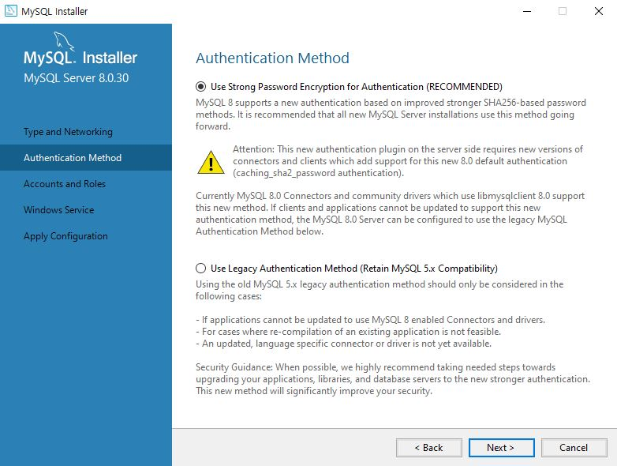
1.4 MySQL
프로그램 설치
1
2
3
4
5
Copyrightⓒ 아시아경제교육센터. All Rights Reserved.

Slide 19
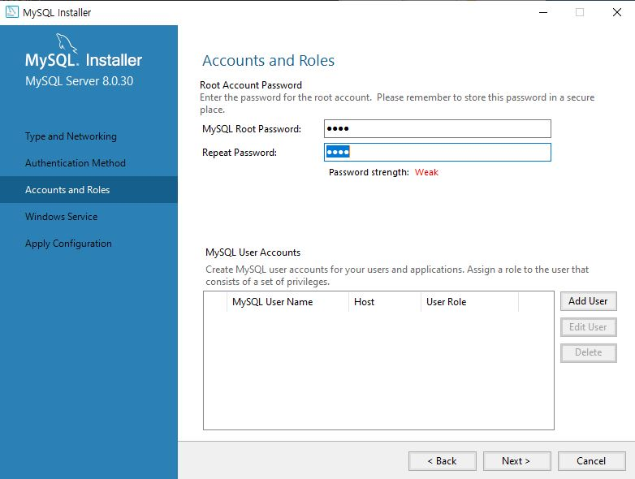
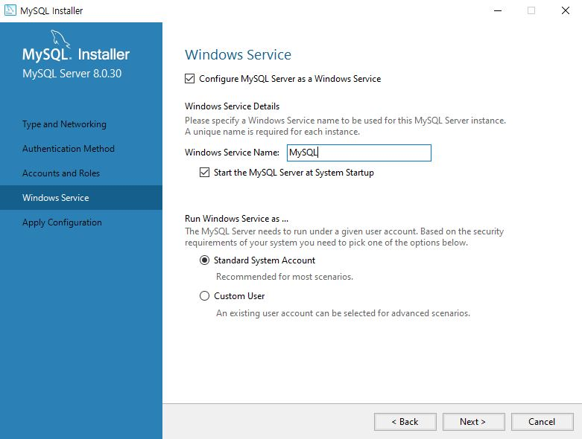
1.4 MySQL
프로그램 설치
*최초 비밀번호는 1234로 설정
1234
MySQL80
1
MySQL
3
2
4
Copyrightⓒ 아시아경제교육센터. All Rights Reserved.

Slide 20
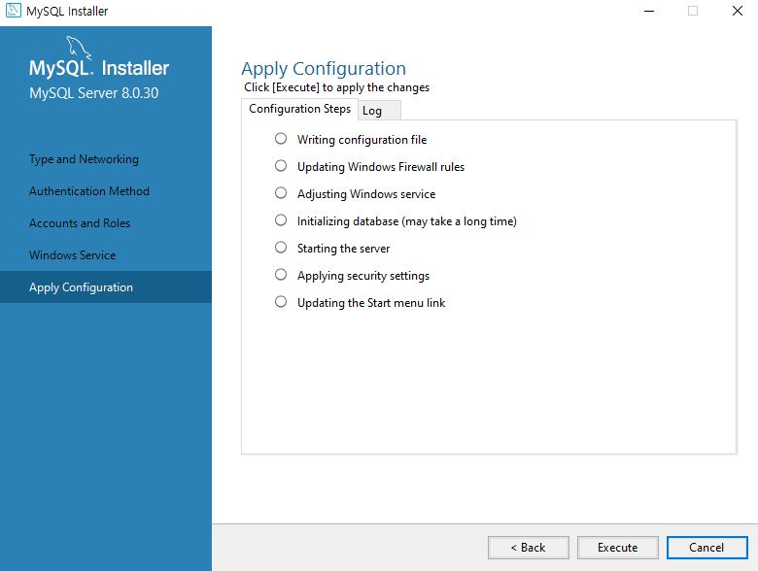
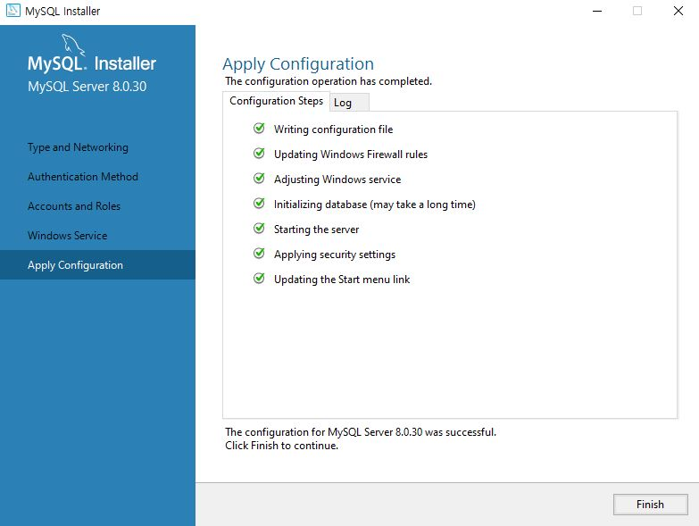
1.4 MySQL
프로그램 설치
1
2
Copyrightⓒ 아시아경제교육센터. All Rights Reserved.

Slide 21
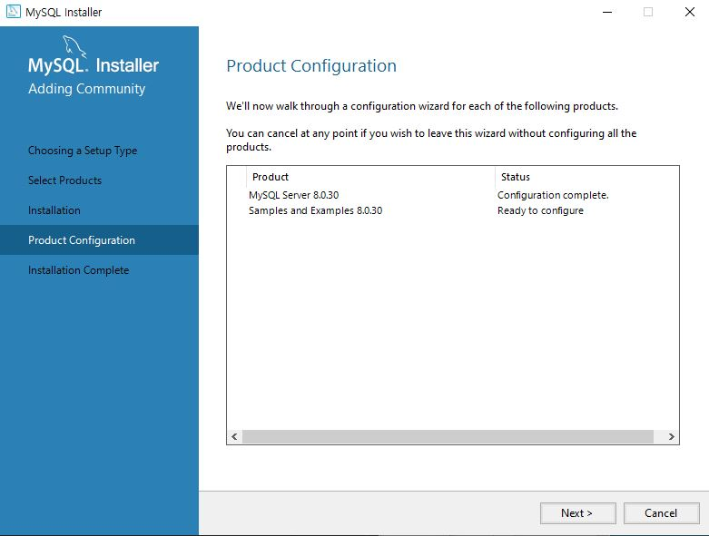
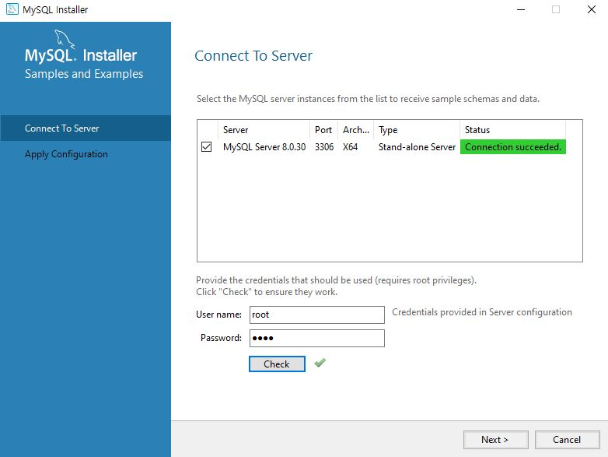
1.4 MySQL
프로그램 설치
2
1
3
root
4
1234
Copyrightⓒ 아시아경제교육센터. All Rights Reserved.

Slide 22
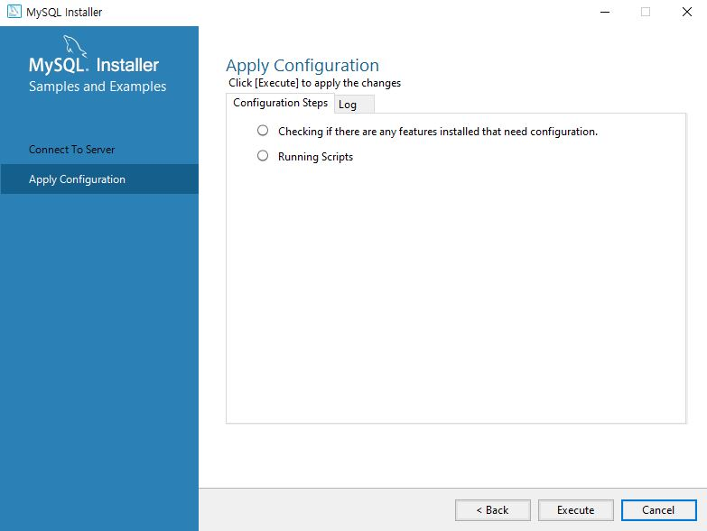
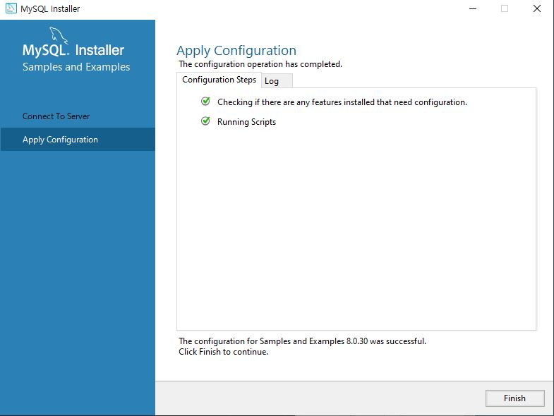
1.4 MySQL
프로그램 설치
1
2
Copyrightⓒ 아시아경제교육센터. All Rights Reserved.

Slide 23
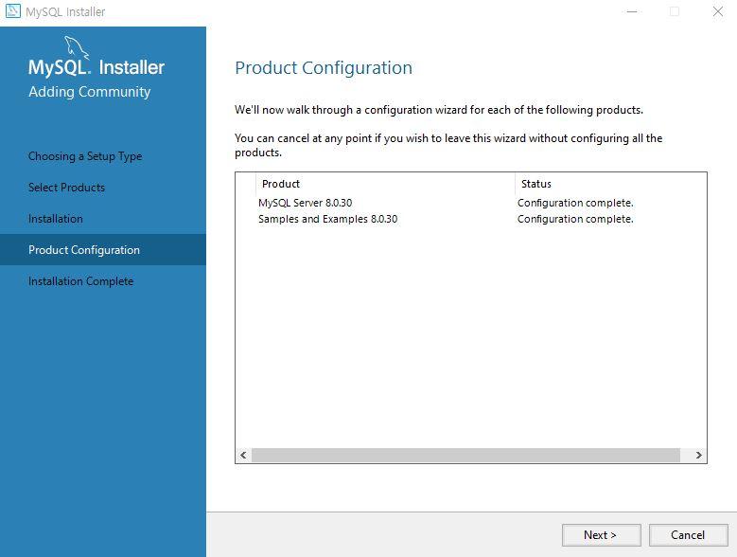
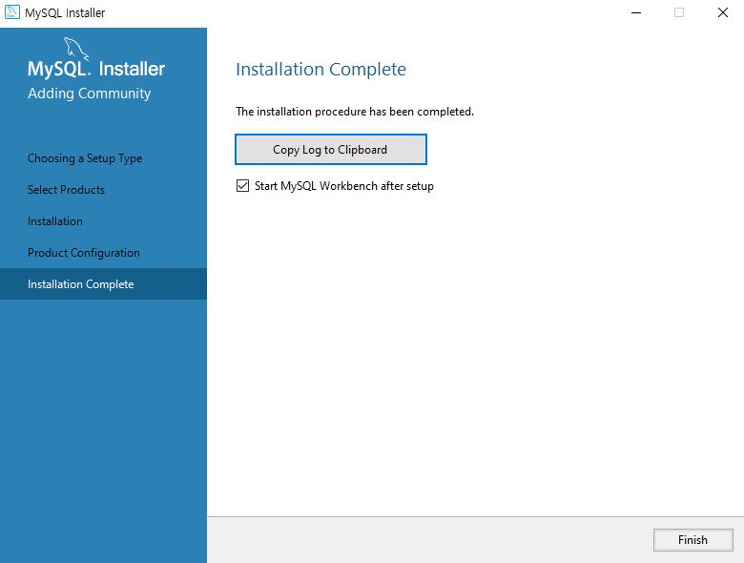
1.4 MySQL
프로그램 설치
1
2
Copyrightⓒ 아시아경제교육센터. All Rights Reserved.

Slide 24
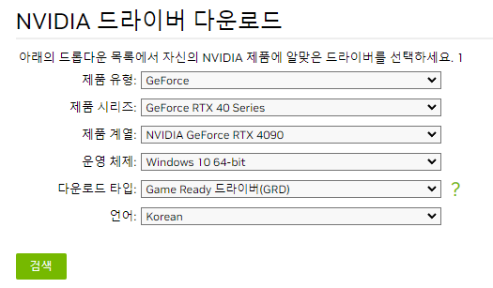
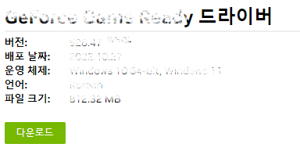
1.5 CUDA / Cudnn
프로그램 설치
NVIDIA 그래픽카드 드라이버 다운로드 : https://www.nvidia.co.kr/Download/index.aspx?lang=kr
컴퓨터에 NVIDIA 그래픽카드를 새로 장착한 경우, 컴퓨터가 정상인식을 하도록 해당하는 모델을 선택하여 그래픽카드 드라이버를 다운로드 받아서 설치해야 합니다.
Copyrightⓒ 아시아경제교육센터. All Rights Reserved.

Slide 25
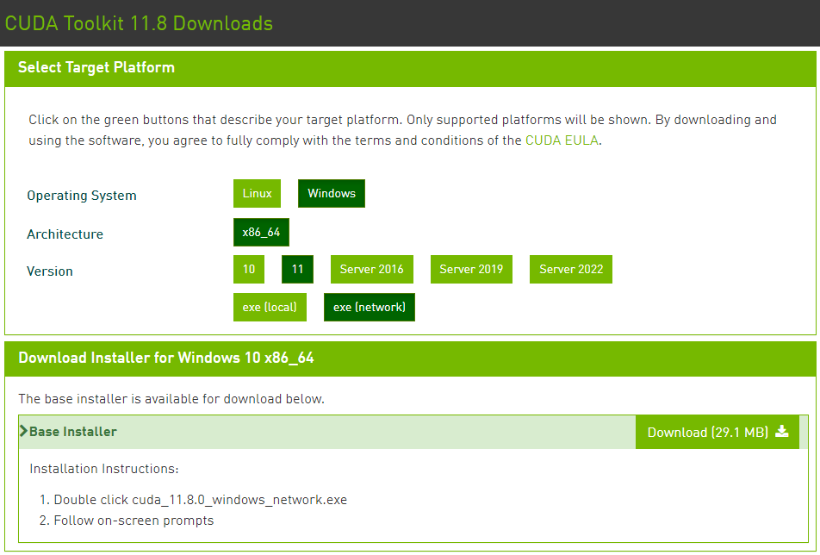
1.5 CUDA ver11.8 / Cudnn
프로그램 설치
다운로드 : https://developer.nvidia.com/cuda-downloads?target_os=Windows&target_arch=x86_64
[설치 파일] Environment/cuda_11.8.0_windows_network.exe
Copyrightⓒ 아시아경제교육센터. All Rights Reserved.

Slide 26
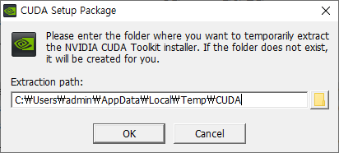
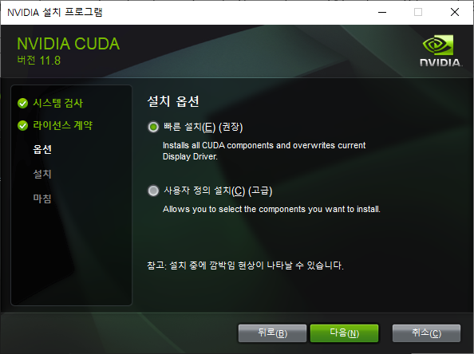
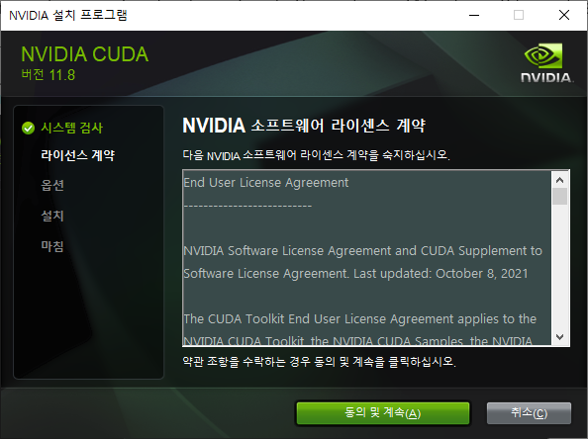
1.5 CUDA ver11.8 / Cudnn
프로그램 설치
CUDA ver11.8 : 설치 -1
1
3
2
Copyrightⓒ 아시아경제교육센터. All Rights Reserved.

Slide 27
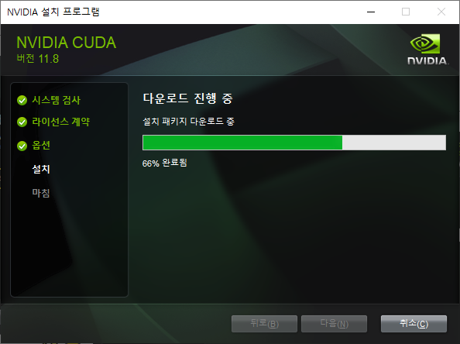


1.5 CUDA ver11.8 / Cudnn
프로그램 설치
CUDA ver11.8 : 설치 -2
1
2
Copyrightⓒ 아시아경제교육센터. All Rights Reserved.

Slide 28


1.5 CUDA ver11.8 / Cudnn
프로그램 설치
CUDA ver11.8 : 설치 -3
1
2
Copyrightⓒ 아시아경제교육센터. All Rights Reserved.

Slide 29

1.5 CUDA / Cudnn ver8.5.0
프로그램 설치
다운로드 : https://developer.nvidia.com/rdp/cudnn-archive
[설치 파일] Environment/cudnn-windows-x86_64-8.5.0.96_cuda11-archive.zip
Copyrightⓒ 아시아경제교육센터. All Rights Reserved.

Slide 30



1.5 CUDA / Cudnn ver8.5.0
프로그램 설치
1
압축 풀기
2
복사 Ctrl+C
3
붙여넣기 Ctrl+V
설치파일의 압축을 해제합니다.
안에 폴더 3개를 복사합니다.
복사한 폴더를 아래의 경로에 붙여넣는다.
C:\Program Files\NVIDIA GPU Computing Toolkit\CUDA\v11.8
Copyrightⓒ 아시아경제교육센터. All Rights Reserved.

Slide 31





2.1 VS Code 확장프로그램 - [1]
환경설정
확장 프로그램 설치
- python
- python for VS Code
- Python Extension Pack
- Code Runner
확장 탭을 클릭한다.
설치할 확장 프로그램을 하나씩 검색하여 설치한다.
2
3
1
4
5
6
Copyrightⓒ 아시아경제교육센터. All Rights Reserved.

Slide 32


2.1 VS Code 확장프로그램 - [2]
환경설정
확장 프로그램 : Code Runner 설정 변경 -1
2
1
3
Copyrightⓒ 아시아경제교육센터. All Rights Reserved.
Notes:
1. 왼쪽의 플러그인 창에서 code runner를 검색해서 톱니바튀 버튼을 누른 뒤 Extension Settings ( 확장설정 ) 를 선택

Slide 33

2.1 VS Code 확장프로그램 - [3]
환경설정
확장 프로그램 : Code Runner 설정 변경 -2
1
Copyrightⓒ 아시아경제교육센터. All Rights Reserved.
Notes:
2. 중간 쯤에 있는 Code-runner : Run In Terminal 을 체크

Slide 34


2.2 Java 환경변수 - [1]
환경설정
2
1
3
시작 옆의 검색창에서 ‘시스템 환경 변수’ 를 검색합니다.
[ 시스템 환경 변수 편집 ]을 실행합니다.
[ 환경 변수 ]를 클릭합니다.
3
Copyrightⓒ 아시아경제교육센터. All Rights Reserved.

Slide 35


2.2 Java 환경변수 - [2]
환경설정
3
%JAVA_HOME%bin
1
4
2
5
Copyrightⓒ 아시아경제교육센터. All Rights Reserved.

Slide 36


2.2 Java 환경변수 - [3]
환경설정
JAVA_HOME 변수가 있는지 확인합니다. 만약에 없다면 새로 만들기로 추가합니다.
2
3
1
Copyrightⓒ 아시아경제교육센터. All Rights Reserved.

Slide 37

2.3 MySQL 환경변수
환경설정
3
C:\Program Files\MySQL\MySQL Server 8.0\bin
1
4
2
5
Copyrightⓒ 아시아경제교육센터. All Rights Reserved.

Slide 38



2.4 MySQL Data 임포트 - [1]
환경설정
MySQL Data 파일위치 : Project_code\db-dump 폴더
데이터 수집을 일부만 진행한 경우, 초기 데이터베이스를 복원하여 ‘네이버 영화리뷰의 감성분석’ 을 진행하실 수 있습니다.
4
설치시 설정한
패스워드 입력
1234
2
5
3
1
Copyrightⓒ 아시아경제교육센터. All Rights Reserved.

Slide 39


2.4 MySQL Data 임포트 - [2]
환경설정
MySQL Data 파일위치 : Project_code\db-dump 폴더
데이터 수집을 일부만 진행한 경우, 초기 데이터베이스를 복원하여 ‘네이버 영화리뷰의 감성분석’ 을 진행하실 수 있습니다.
3
2
1
4
Copyrightⓒ 아시아경제교육센터. All Rights Reserved.

Slide 40

2.4 MySQL Data 임포트 - [3]
환경설정
Data가 정상적으로 임포트되면, 아래와 같이 “film_innerside” DB에 4개의 테이블과 데이터를 확인하실 수 있습니다.
DB명: film_innerside
테이블명 : kobis_movie_gather (KOBIS 수집 데이터) 데이터 : 17,903row
테이블명 : kobis_movie_scrub (KOBIS 전처리 데이터) 데이터 : 17,449row
테이블명 : kobis_review_gather (NAVER 영화리뷰 수집 데이터) 데이터 : 30,000row
테이블명 : kobis_review_scrub (NAVER 영화리뷰 전처리 데이터) 데이터 : 25,000row
2
3
1
Copyrightⓒ 아시아경제교육센터. All Rights Reserved.

Slide 41

2.5 DB 테이블 내용확인 - [1]
프로젝트 구조
테이블명 : kobis_movie_gather 설명: KOBIS 수집 데이터 / 데이터 : 17,903row
3
2
1
Copyrightⓒ 아시아경제교육센터. All Rights Reserved.

Slide 42

2.5 DB 테이블 내용확인 - [2]
프로젝트 구조
테이블명 : kobis_movie_scrub 설명: KOBIS 전처리 데이터 / 데이터 : 17,449row
3
2
1
Copyrightⓒ 아시아경제교육센터. All Rights Reserved.

Slide 43

2.5 DB 테이블 내용확인 - [3]
프로젝트 구조
테이블명 : kobis_review_gather 설명: NAVER 영화리뷰 수집 데이터 / 데이터 : 30,000row
3
2
1
Copyrightⓒ 아시아경제교육센터. All Rights Reserved.

Slide 44

2.5 DB 테이블 내용확인 - [4]
프로젝트 구조
테이블명 : kobis_review_scrub 설명: NAVER 영화리뷰 전처리 데이터 / 데이터 : 25,000row
3
2
1
Copyrightⓒ 아시아경제교육센터. All Rights Reserved.

Slide 45
3.1 프로젝트 구조 – [1]
프로그램 구조
| 폴더명 / 파일명 | 설명 |
| 폴더명 / 파일명 | 설명 |
Project_code 소스 코드 파일
scrub_main.py *실행파일
dataScrub.py
dbProc.py
dataGather.py *실행파일
kobis_crawling.py *실행파일
naver_review_crawling.py *실행파일
data 불용어 및 글꼴
malgun.ttf
malgunbd.ttf
stopwords.txt
db-dump DB 백업 파일
film_innerside_routines.sql
film_innerside_kobis_movie_gather.sql
film_innerside_kobis_movie_scrub.sql
film_innerside_naver_review_gather,sql
film_innerside_naver_review_scrub.sql
result_data 산출물 저장
kobis_movie.csv
kobis_rank.csv
naver_review.csv
naver_review_positive.csv
naver_review_scrub.csv
chrometemp 크롤러 실행시 생성되는
임시 파일 폴더로 삭제가능
Copyrightⓒ 아시아경제교육센터. All Rights Reserved.

Slide 46
3.1 프로젝트 구조 – [2]
프로그램 구조
[ 소스 코드 파일의 기능 설명 ]
Project_code
scrub_main.py
dataScrub.py
dbProc.py
dataGather.py
kobis_crawling.py
naver_review_crawling.py
데이터 전처리 및 감성분석 실행 메뉴 선택
네이버 영화리뷰 데이터 전처리 / 감성분석 / 긍정지수 예측 / KOBIS 데이터 전처리
전처리 과정에서의 DB 연결 및 저장
데이터 수집 과정에서의 DB 연결 및 저장
KOBIS 영화관 입장권 데이터 수집
네이버 영화 리뷰 데이터 수집
Copyrightⓒ 아시아경제교육센터. All Rights Reserved.

Slide 47





4.1 VS Code 인터프리터 선택
프로그램 실행
2
Ctrl + Shift + P
1
3
4
Copyrightⓒ 아시아경제교육센터. All Rights Reserved.

Slide 48



4.2 실행메뉴 확인 - [0]
프로그램 실행
파일 – 폴더열기 – Project_code 폴더 열기
1
D:\Team2_Project2_Result_ver1.0\Project_code
2
3
4
Copyrightⓒ 아시아경제교육센터. All Rights Reserved.

Slide 49


4.2 실행메뉴 확인 - [1]
프로그램 실행
2
모든 프로그램은 실행하고자 하는 파일 선택 후 우측 상단의 ▷ 키를 클릭하여 실행
1
Copyrightⓒ 아시아경제교육센터. All Rights Reserved.

Slide 50


4.2 실행메뉴 확인 - [2]
프로그램 실행
[ NAVER 영화 리뷰 데이터 수집 크롤러 ]
실행파일 : naver_review_crawling.py
기능 : 1. NAVER 영화 크롤링하여 데이터 수집 2. CSV 파일 저장 (naver_review.csv)
[ KOBIS 영화관 입장권 데이터 수집 크롤러 ]
실행파일 : kobis_crawling.py
기능 : 1. KOBIS 크롤링하여 데이터 수집 2. CSV 파일 저장 (kobis_rank.csv)
(kobis_movie.csv)
Copyrightⓒ 아시아경제교육센터. All Rights Reserved.

Slide 51
4.2 실행메뉴 확인 - [3]
프로그램 실행
[ DB 및 테이블 생성 후 데이터 저장]
실행파일 : dataGather.py
기능 : 1. 데이터베이스 생성 : film_innerside
2. 테이블 생성 : kobis_movie_gather
kobis_movie_scrub
naver_review_gather
naver_review_scrub
3. naver_review.csv 파일 저장
(TABLE : naver_review_gather)
kobis_rank.csv, kobis_movie.csv 파일 저장
(TABLE: kobis_movie_gather)
‘film_innerside’ 데이터베이스 생성
‘naver_review_gather’ 테이블 생성
‘naver_review_scrub‘ 테이블 생성
‘kobis_movie_gather’ 테이블 생성
‘kobis_movie_scrub’ 테이블 생성
naver_review.csv
☞ ‘naver_review_gather’ 테이블에 저장
kobis_movie.csv
kobis_rank.csv
☞ ‘kobis_movie_gather’ 테이블에 저장
Copyrightⓒ 아시아경제교육센터. All Rights Reserved.

Slide 52

4.2 실행메뉴 확인 - [4]
프로그램 실행
실행파일 : scrub_main.py
## NAVER 영화 리뷰 : 데이터 전처리 및 감성분석 ##
[ STEP 1 ] 네이버 영화 리뷰 – 신규 데이터 전처리
- 기능 : 1. DB 접속후 데이터 로딩
2. 리뷰 별점을 기준으로 라벨 추가 (0,1,2)
3. 데이터 전처리
4. 단어 토큰화 및 불용어 정제
5. DB 저장
※ 실행 중 다음과 같은 오류 발생 시 Python3.10.6 삭제 후 재설치 요망
‘ OSError: [WinError 5] 액세스가 거부되었습니다 ’
Copyrightⓒ 아시아경제교육센터. All Rights Reserved.

Slide 53

4.2 실행메뉴 확인 - [5]
프로그램 실행
실행파일 : scrub_main.py
## NAVER 영화 리뷰 : 데이터 전처리 및 감성분석 ##
[ STEP 2 ] 단어 토큰화 및 불용어 삭제
- 기능 : 1. DB 접속후 데이터 로딩
2. 단어 집합화
3. 데이터 전처리
4. 단어 시퀀스 정제 및 백터화
Copyrightⓒ 아시아경제교육센터. All Rights Reserved.

Slide 54

4.2 실행메뉴 확인 - [6]
프로그램 실행
실행파일 : scrub_main.py
## NAVER 영화 리뷰 : 데이터 전처리 및 감성분석 ##
[ STEP 3 ] 모델 훈련 및 검증
- 실행 예외 사항: STEP2를 실행하지 않으면,
STEP3도 실행되지 않습니다.
- 기능 : 1. 모델 정의 및 모델 컴파일
2. 훈련과 검증 데이터 셋팅 (8:2)
3. 모델 훈련 및 검증 (Epoch 15)
4. 결과를 손실율, 정확도 그래프로 확인
5. 모델링 - 훈련 및 검증 재실행 (Epoch 2)
6. 결과 확인 – 손실율, 정확도 수치
7. 긍정지수 예측
8. DB 저장
Copyrightⓒ 아시아경제교육센터. All Rights Reserved.

Slide 55




4.2 실행메뉴 확인 - [7]
프로그램 실행
Copyrightⓒ 아시아경제교육센터. All Rights Reserved.

Slide 56

4.2 실행메뉴 확인 - [8]
프로그램 실행
실행파일 : scrub_main.py
## KOBIS 영화관 입장권 통합 : 데이터 전처리 ##
[ STEP 1 ] 영화관 입장권 수집 데이터 전처리
- 기능 : 1. DB 접속후 데이터 로딩
2. 데이터 전처리
3. DB 저장
Copyrightⓒ 아시아경제교육센터. All Rights Reserved.

Slide 57
QnA
질문이 있다면 말씀해주세요.
Copyrightⓒ 아시아경제교육센터. All Rights Reserved.

Slide 58

Thank You!
Copyrightⓒ 아시아경제교육센터. All Rights Reserved.

